Slide 1
Правонарушение

Slide 2
Юридические факты
События
Состояния
Действия
Правомерные
Неправомерные
Юридические акты
Юридические поступки
Проступки
Преступления
Правонарушения

Slide 3
Всякое ли неправомерное действие является
правонарушением?

Slide 4
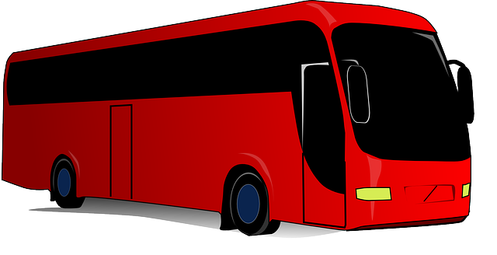
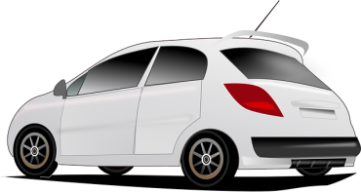
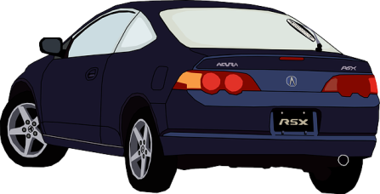
Всякое ли неправомерное действие является
правонарушением?

Slide 5
Всякое ли неправомерное действие является
правонарушением?
ПРАВОНАРУШИТЕЛЬ ???

Slide 6
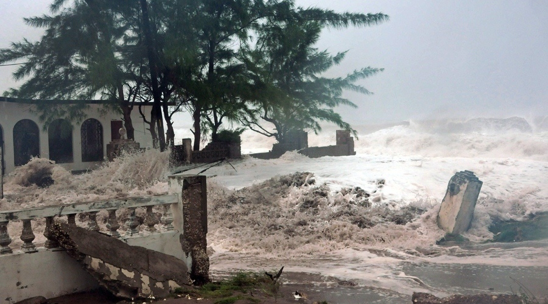
Всякое ли неправомерное действие является
правонарушением?
Животные, природные стихии не совершают правонарушений.

Slide 7
Всякое ли неправомерное действие является
правонарушением?
Животные, природные стихии не совершают правонарушений.
Правонарушения совершаются людьми.

Slide 8
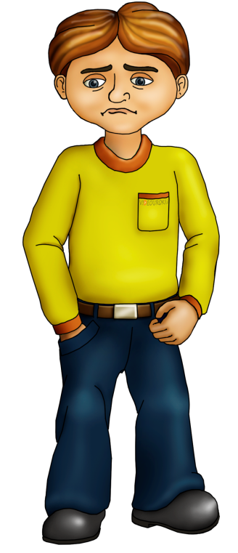
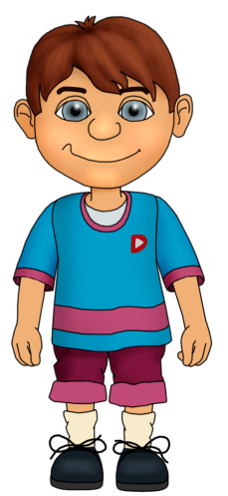
Всякое ли неправомерное действие является
правонарушением?
ПРАВОНАРУШИТЕЛЬ ???

Slide 9
Всякое ли неправомерное действие является
правонарушением?
Правонарушения совершаются людьми.
Delictum – (в переводе с латинского) проступок, правонарушение.
Деликтоспособность – способность самостоятельно осознавать свои противоправные действия и вред, который они причиняют, нести за них ответственность.
В Российской Федерации деликтоспособность наступает в 16 лет, за особо тяжкие преступления – в 14 лет.

Slide 10
Всякое ли неправомерное действие является
правонарушением?
Правонарушения совершаются людьми.
Правонарушения совершаются деликтоспособными.

Slide 11
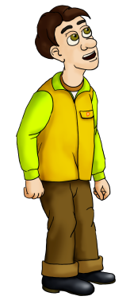
Всякое ли неправомерное действие является
правонарушением?
Тот, кто быстро бегает, может переходить улицу в любом месте.
Правила дорожного движения – не для всех.
ПРАВОНАРУШИТЕЛЬ ???

Slide 12
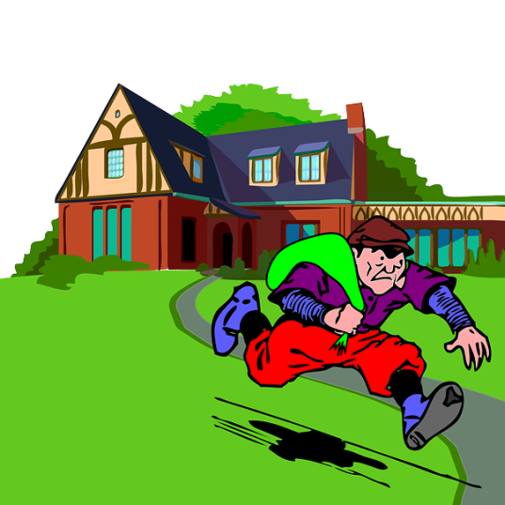
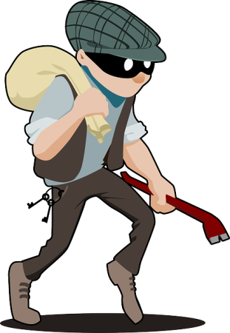
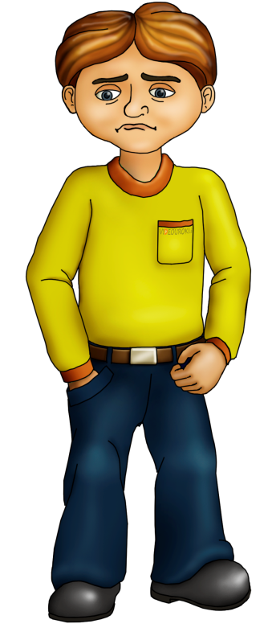
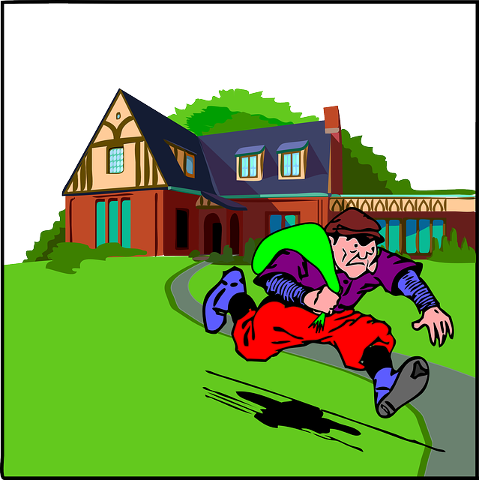
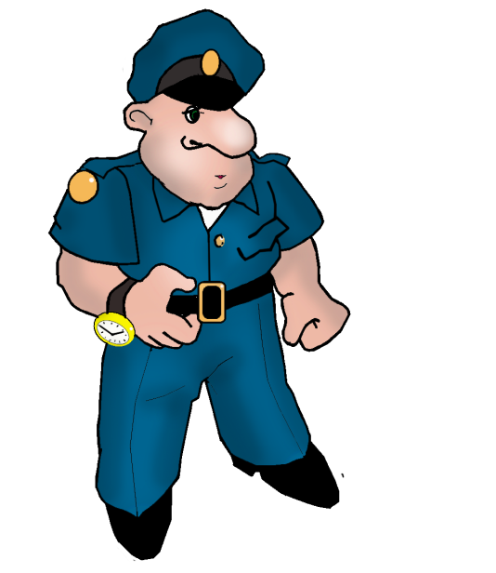
Правонарушением являются деяния.
Правонарушением являются действия
сообщник
Правонарушением являются действия.
мешок
для
денег
инструмент
для взлома
БЕЗДЕЙСТВИЕ
ДЕЙСТВИЕ
Подготовка к совершению правонарушения является правонарушением.
Мысли не являются правонарушением.

Slide 13
Всякое ли неправомерное действие является
правонарушением?
Правонарушения совершаются людьми.
Правонарушения совершаются деликтоспособными.
Правонарушения – неправомерные деяния.

Slide 14
Всякое ли неправомерное действие является
правонарушением?
ПРАВОНАРУШИТЕЛЬ ???

Slide 15
Всякое ли неправомерное действие является
правонарушением?
Нужно подражать старшим!
ПРАВОНАРУШИТЕЛЬ ???

Slide 16
Всякое ли неправомерное действие является
правонарушением?
Пешеходы должны переходить улицу только по обозна-ченному дорожной разметкой пеше-ходному переходу.
Правила дорожного движения
Нет запрета на
деяние – нет и
правонарушения.
ПРАВОНАРУШИТЕЛЬ ???

Slide 17
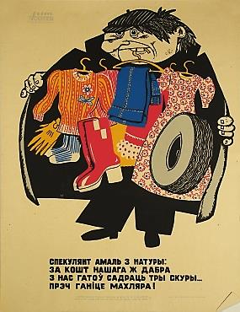
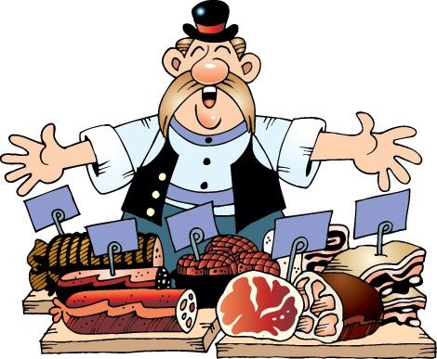
Уголовный кодекс
РФ
Уголовный кодекс СССР
Спекуляция – преступление
Спекуляция – торговля

Slide 18
Всякое ли неправомерное действие является
правонарушением?
Правонарушения совершаются людьми.
Правонарушения совершаются деликтоспособными.
Правонарушения – неправомерные деяния.
Правонарушения – общественно опасны.
Правонарушения – деяния, прямо запрещённые законом.

Slide 19
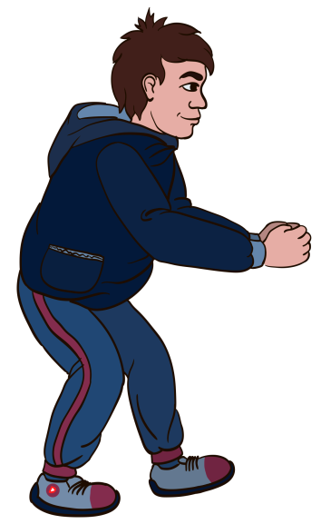
Всякое ли неправомерное действие является
правонарушением?
ПРАВОНАРУШИТЕЛЬ ???

Slide 20
Всякое ли неправомерное действие является
правонарушением?
Правонарушения совершаются людьми.
Правонарушения совершаются деликтоспособными.
Правонарушения – неправомерные деяния.
Правонарушения – общественно опасны.
Правонарушения – деяния, прямо запрещённые законом.
Правонарушения – виновные деяния.

Slide 21
Вина – внутреннее отношение лица к совершаемому деянию и причинённым вследствие этого последствиям.
Умысел
Неосторожность
Правонарушитель осознавал противо-правность своих действий, предвидел их вредные последствия и желал, чтобы они наступили или сознательно допускал их наступление.
Легкомыслие
Небрежность
Самонадеянно рассчитывал предотвратить последствия.
Не предвидел последствий, хотя мог бы предвидеть.

Slide 22
Всякое ли неправомерное действие является
правонарушением?
Я не мог это предотвратить!
Я не мог этого предвидеть!
ПРАВОНАРУШИТЕЛЬ ???

Slide 23
Всякое ли неправомерное действие является
правонарушением?
Правонарушние – виновное противоправное общественно вредное деяние деликтоспособного лица.
Правонарушения совершаются людьми.
Правонарушения совершаются деликтоспособными.
Правонарушения – неправомерные деяния.
Правонарушения – общественно опасны.
Правонарушения – деяния, прямо запрещённые законом.
Правонарушения – виновные деяния.

Slide 24
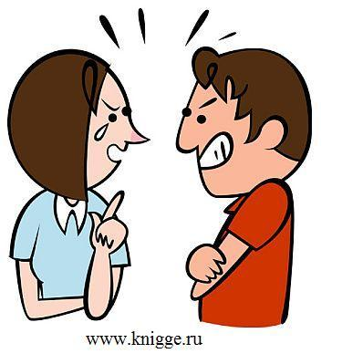
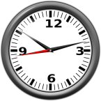
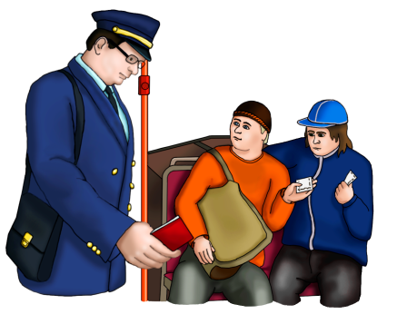
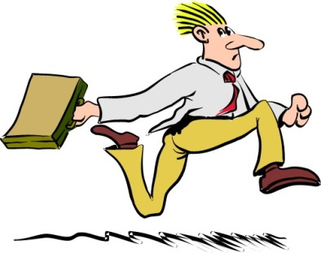
Правонарушние – виновное противоправное общественно вредное деяние деликтоспособного лица.
По форме вины
По степени общественной опасности
Умышленные
Проступки
Преступления
гражданско-правовые
административные
дисциплинарные
По неосторожности

Slide 25
Правонарушение – виновное противоправное общественно вредное деяние деликтоспособного лица.
По форме вины
По степени общественной опасности
Умышленные
Проступки
Преступления
По неосторожности
предупреждение
штраф
возмещение
ущерба
ограничение
свободы
лишение
свободы

Slide 26
Исключительная мера уголовного наказания –
смертная казнь.
С 16 апреля
1997 года
в России
смертная казнь
не может
назначаться и
применяться.
Протокол №6
к международной Конвенции
о защите прав человека
и основных свобод.

Slide 27
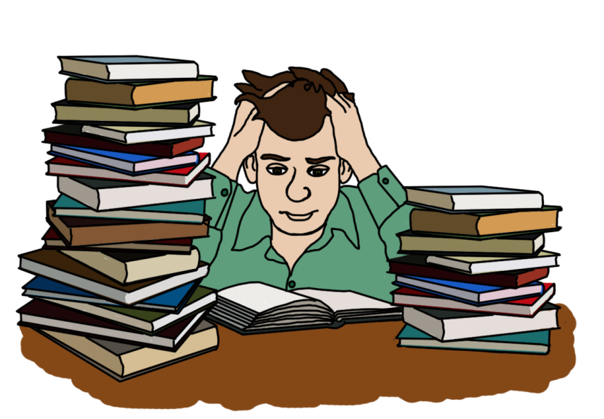
Почему люди совершают
правонарушения?
Связано это с несовершенством человека
или с общественными противоречиями?
Можно ли родиться преступником?
Как снизить уровень правонарушений?

